Slide 1

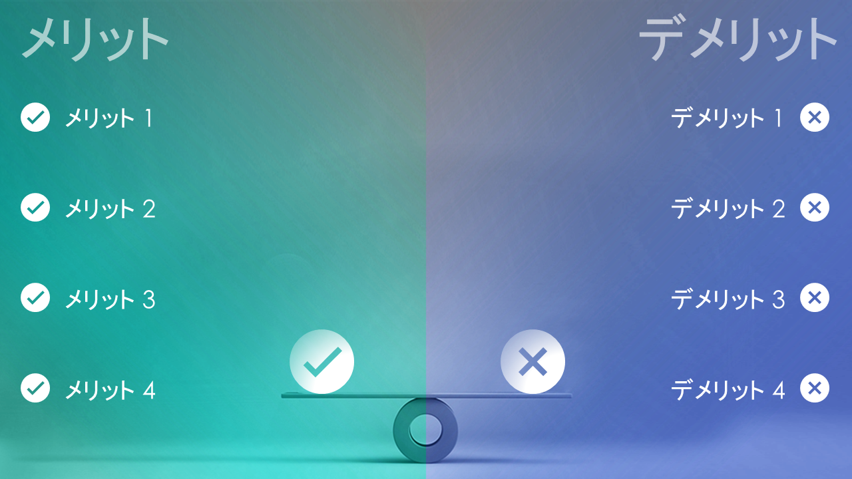
シーソー イラスト入りメリット デメリット スライド テンプレート
このテンプレートの使用場面:
このテンプレートは、意思決定のディスカッションを促したり、プレゼンテーション用のスライド デッキを強化したりするのに適しています。
テンプレートの注目の機能:
戦略、決定、製品のメリットとデメリットをこのビジュアル ツールで示すと、閲覧者は長所と短所をすぐに把握できます。このスライド テンプレートでは色を使ってメリットとデメリットを強調し、中央のシーソーで両側の重み付けを示します。

Slide 2

メリット
デメリット
メリット 1
デメリット 1
メリット 2
デメリット 2
メリット 3
デメリット 3
メリット 4
デメリット 4

Slide 3
免責条項 Smartsheet がこの Web サイトに掲載している記事、テンプレート、または情報などは、あくまで参考としてご利用ください。Smartsheet は、情報の最新性および正確性の確保に努めますが、本 Web サイトまたは本 Web サイトに含まれる情報、記事、テンプレート、あるいは関連グラフィックに関する完全性、正確性、信頼性、適合性、または利用可能性について、明示または黙示のいかなる表明または保証も行いません。かかる情報に依拠して生じたいかなる結果についても Smartsheet は一切責任を負いませんので、各自の責任と判断のもとにご利用ください。

